Slide 1
Железы внутренней секреции
Выполнил: ученик 8 класса “В”
Филипчик Павел

Slide 2
Содержание
Заболевания при гиперфункции щитовидной железы
Поджелудочная железа
Что такое железы внутренней секреции?
Гипофиз
Эндемический зоб
Надпочечные железы
Как действуют гормоны?
эпифиз
Что относится к железам внутренней секреции?
Щитовидная железа
Околощитовидные железы
Гормон мозговой ткани надпочечника
Строение желёз
Заболевания при гиперфункции щитовидной железы
Зобная или вилочковая железа

Slide 3
Что такое железы внутренней секреции?
Железами внутренней секреции, или эндокринными органами, называются железы, не имеющие выводных протоков. Они вырабатывают особые вещества - гормоны, поступающие непосредственно в кровь.

Slide 4
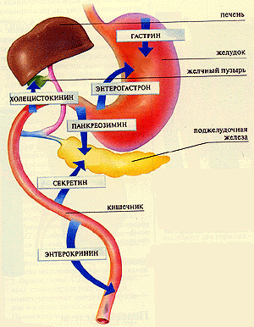
Как действуют гормоны?
Гормоны оказывают возбуждающее или угнетающее влияние на деятельность различных систем органов. Они влияют на обмен веществ, на деятельность сердечнососудистой системы, половой системы и функционирование других систем органов. Нарушения деятельности желез внутренней секреции сопровождается изменениями во всем организме. Повышение деятельности той или иной железы (гиперфункция) или, наоборот, ее понижение (гипофункция) могут вызвать тяжелые последствия в состоянии организма человека. Биологическая активность гормонов очень велика: некоторые из них оказывают действие при разведении 1:1 000 000.

Slide 5
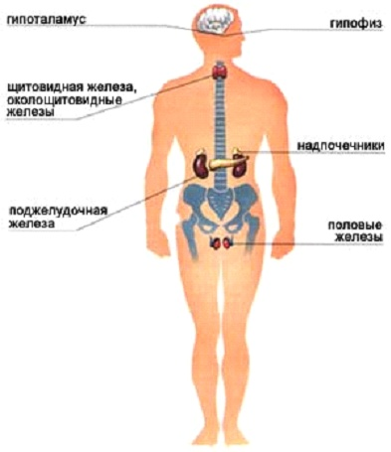
Что относится к железам внутренней секреции?
К железам внутренней секреции относятся: нижний придаток мозга (гипофиз), верхний придаток мозга (эпифиз), щитовидная железа, околощитовидные железы, вилочковая железа, островковая часть поджелудочной железы, надпочечные железы и внутрисекреторная часть половых желез (яичко у мужчин, яичники у женщин).

Slide 6
Строение желёз
Каждая железа состоит из железистой эпителиальной ткани, богатой кровеносными сосудами. Железа снабжена нервными волокнами (из вегетативной нервной системы). Важно, что все железы внутренней секреции связаны между собой и представляют единую систему, в которой ведущая роль принадлежит гипофизу (а он, в свою очередь, связан с центральной нервной системой).

Slide 7
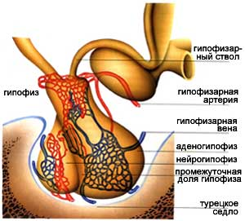
Гипофиз
Гипофиз вырабатывает особые вещества, стимулирующие деятельность других желез внутренней секреции - он выделяет так называемые тропностимулирующие гормоны. Гормоны поступают в кровь, и их влияние называется гуморальным. Деятельность желез регулируется нервной системой. Регуляция осуществляется как непосредственно через подходящие к железам нервы, так и нейрогуморальным путем (через гипофиз). Сами гормоны в свою очередь оказывают влияние на функции различных отделов нервной системы. К настоящему времени установлена химическая природа многих гормонов, что дало возможность получать некоторые гормоны промышленным способом.

Slide 8
эпифиз
Функция эпифиза, или верхнего придатка мозга, расположенного в черепе позади зрительных бугров над четверохолмием, изучена недостаточно. Наибольшего развития эпифиз достигает в детском возрасте, а у взрослого организма он состоит почти из одной соединительной ткани. Существуют данные о том, что эпифиз тормозит преждевременное развитие половых желез.

Slide 9
Щитовидная железа
Щитовидная железа находится на шее впереди гортани, вес ее 30-60 г. Она снабжена густой сетью кровеносных и лимфатических сосудов, иннервируется симпатическими и парасимпатическими нервами; состоит из трех долек: двух боковых и одной средней. Внутри железы имеются небольшие пузырьки, или фолликулы, стенки которых образованы железистым эпителием и наполнены особым (коллоидным) веществом. В этом веществе содержатся гормоны щитовидной железы - тироксин, в состав которого входит йод, и трийодтиронин, действие которого в несколько раз сильнее тироксина. Оба гормона влияют на обмен веществ, рост и развитие организма, возбудимость нервной системы, деятельность сердца, кровообращение и т.д. В сутки выделяется около 0,3 мг тироксина. При введении 1 мг тироксина человек может расходовать дополнительно еще 1 000 больших калорий, поэтому показателем деятельности щитовидной железы служит уровень основного обмена.

Slide 10
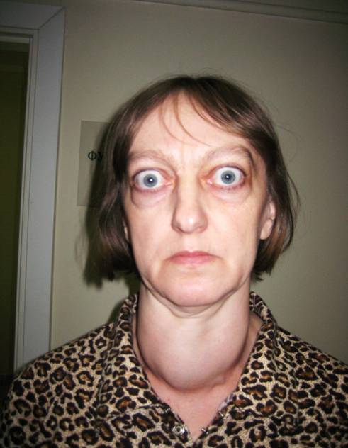
Заболевания при гиперфункции щитовидной железы
При гиперфункции щитовидной железы развивается заболевание, называемое базедовой болезнью. При базедовой болезни увеличивается обмен веществ, повышается возбудимость нервной системы и утомляемость. Симптомы: увеличение щитовидной железы (зоб), пучеглазие, учащение сердцебиения - тахикардия, снижение веса, дрожание рук, резкая потливость и др.

Slide 11
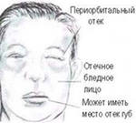
Заболевания при гипофункции щитовидной железы
Гипофункция щитовидной железы также приводит к различным изменениям во всем организме. Так, у больных микседемой понижен обмен веществ, наблюдаются задержка роста и развития, нарушается психика, наблюдается специфическая отечность кожи и др. Другой пример гипофункции щитовидной железы - кретинизм (слабоумие). Кретинизм развивается и при полной атрофии щитовидной железы в детском возрасте: больные характеризуются карликовым ростом, непропорциональным строением тела (большая голова, короткие конечности), нарушением умственных способностей, недоразвитием вторичных половых признаков и др.

Slide 12
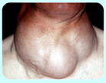
Эндемический зоб
В ряде горных районов различных стран встречается заболевание - эндемический зоб. Развитие данного заболевания связано с недостаточным содержанием в питьевой воде йода и выделением малого количества гормонов щитовидной железой. При эндемическом зобе происходит разрастание ткани щитовидной железы и иногда она достигает очень больших размеров. Разрастание железы сопровождается увеличением секреции гормонов, но она все-таки может быть недостаточной. У больных нередко наблюдается нарушение умственных способностей и физическое недоразвитие. Для предупреждения развития болезни в таких районах к поваренной соли добавляют йод.

Slide 13
Околощитовидные железы
Околощитовидные железы располагаются на задней поверхности щитовидной железы, их четыре и вес каждой составляет около 0,05 г. Гормон околощитовидной железы называется паратиреоидином (паратгормон). Он оказывает влияние на обмен кальция и фосфора. Удаление или перерождение околощитовидных желез ведет к тяжелому заболеванию - тетании, сопровождающейся судорогами мышц, в том числе и дыхательных.

Slide 14
Зобная или вилочковая железа
Зобная, или вилочковая, железа находится за грудиной. Вещество железы состоит из мелких долек, в которых различают корковый и мозговой слой. Функция зобной железы изучена недостаточно, но существует определенная связь между возрастом организма и его деятельностью. Наибольшего веса железа достигает в 11-15 лет, т.е. в период полового созревания. Затем вес железы убывает и ее влияние на организм уменьшается. Гормон зобной железы пока не выделен, но удаление железы вызывает нарушение минерального обмена: кости становятся мягкими и хрупкими - легко ломаются, заживление идет медленно, могут проявляться мышечная слабость, неповоротливость, психические нарушения.

Slide 15
Поджелудочная железа
Поджелудочная железа представляет собой железу внутренней секреции. В железе вырабатываются гормоны инсулин ("insula" - островок) и глюкагон, поступающие в кровь. Железистая ткань, выделяющая гормоны, образует островки Лангерганса, находящиеся в толще поджелудочной железы. С нарушением деятельности островковой части железы развивается тяжелое заболевание диабет. Характерной особенностью данного заболевания является пониженная способность клеток организма в большом количестве использовать (окислять) сахар. При этом нарушается способность печени образовывать гликоген. Следствием чего является повышение сахара в крови. Больные сахарным диабетом выпивают ежедневно 30-40 стаканов воды. Увеличение содержания сахара в крови носит название гипергликемии.
Помимо инсулина в поджелудочной железе образуются и другие гормоны: глюкагон (является антагонистом инсулина, вызывая распад гликогена в тканях), падутин (понижает кровяное давление и вызывает расширение мелких сосудов в органах) и липокаин (регулирует жировой обмен в печени: при отсутствии липокаина нарушается процесс сгорания жиров в печени - происходит ее ожирение).

Slide 16
Надпочечные железы
Надпочечные железы, или надпочечники, располагаются в поясничном отделе и прилегают к верхним частям почек. В настоящее время выделено более 25 активных веществ коры надпочечников. Их подразделяют на две группы: глюкокортикоиды, т.е. кортикостероиды, влияющие преимущественно на углеводный обмен, и минералокортикоиды - кортикостероиды, влияющие преимущественно на минеральный обмен (солевой). К первым относятся кортизон, гидрокортизон, кортикостерон и др. При гипофункции коры надпочечников понижается содержание сахара в крови и гликогена в печени и мышцах, развивается болезнь, называемая аддисоновой. При этом заболевании кожа приобретает бронзовую окраску, больной худеет, теряет аппетит, у него понижается содержание сахара в крови, падает кровяное давление, иногда наступает смерть. Гормоны коркового вещества ослабляют действие ряда ядов - дифтерийного яда, никотина и стрихнина.

Slide 17
Гормон мозговой ткани надпочечника
Гормон мозговой ткани надпочечника - адреналин выделен в начале XX в. Известна его химическая природа, он изготавливается промышленным путем. Влияние адреналина подобно действию симпатического нерва. Подобно симпатической системе адреналин вызывает учащение и усиление сердечной деятельности, сокращение стенок кровеносных сосудов (за исключением сосудов сердца и мозга), угнетение перистальтики кишечника, сокращение мышц матки и мышцы, расширяющей зрачок, расслабление мышц стенки бронхов и др.

